Slide 1

第4章 自顶向下的语法分析方法
语法分析的任务
任务：根据文法规则，从源程序单词符号串中识别出语法
成分，并进行语法检查。
两大类分析方法：
自顶向下分析
自底向上分析

Slide 2
自顶向下分析法也就是从文法的开始符号出
发企图推导出与输入的单词串完全相匹配的
句子，若输入串是给定文法的句子，则必能
推出，反之必然出错。

Slide 3
回顾在“文法和语言”一章中介绍的关于句子、句型和语言的定义及什么叫最左推导、最右推导和规范推导的基本概念。
句型、句子、语言的定义
句型:
有文法G [S]， 若S x，且x∈V*则称x是文法G [S]的句型。
符号 表示经过0步或若干步的推导。
句子:
有文法G[S]，若S x，且x∈ VT*, 则称x是文法G [S]的句子。
例：G[S]： S→0S1， S→01
可有推导 S 0S1 00S11 000S111 00001111
说明00001111是G[S]的句子。
*
=>
*
=>
*
=>

Slide 4
最左（最右）推导：在推导的任何一步α β ，都是对α中的最左（右）非终结符进行替换。
句型的分析
句型分析就是识别一个符号串是否为某文法的句型，是某个推导的构造过程。

Slide 5
句型分析的有关问题
① 如何选择使用哪个产生式进行推导？
假定要被替换的最左非终结符号是V，且左部为V的规则有n条：V→A1|A2|…|An，那么如何确定用哪个右部去替换V呢？
② 如何识别可归约的串？
在自下而上的分析方法中，在分析程序工作的每一步，都是从当前串中寻找一个子串，看它是否能归约到文法的某个非终结符号，该子串称为“可归约串”。

Slide 6
【例】
α=acb
G[S]:
S→aAb
A→cd|c
分析过程是设法建立一
棵语法树,使语法树的末端结
点与给定符号串相匹配.
1.开始:令S为根结点
2.用S的右部,符号串去匹配输入串
S
·
完成一步推导S⇒aAb
检查 a-a匹配
A是非终结符,将匹配任务交给A
a
A
b

Slide 7
自顶向下分析方法分类
回溯
确定的
不确定的

Slide 8
S
·
3.选用A的右部符号串匹配输入串
A有两个右部,选第一个
完成进一步推导A⇒cd
检查,c-c匹配,b-d不匹配(失败)
但是还不能冒然宣布α ∉L(G[S])
a
A
b
c
d
4.回溯 即砍掉A的子树
改选A的第二右部
S
·
A⇒c 检查 c-c匹配
b-b匹配
a
A
b
建立语法树,末端结点为acb与输入acb相匹配,
建立了推导序列 S⇒aAb⇒acb
∴acb∈L(G[S])
c
α=acb
G[S]:
S→aAb
A→cd|c

Slide 9
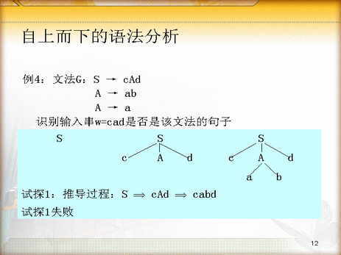
是否所有的文法都能采用确定的自上而下的分析

Slide 10
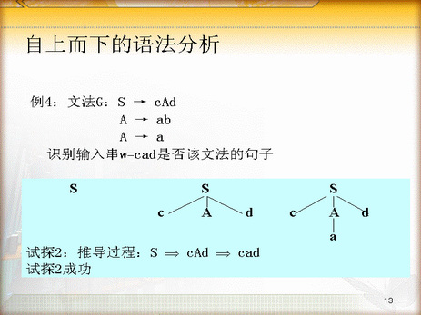
该文法的特点是：
关于A的产生式的不同右部开始符号集合都含有a，因此要替换非终结符A时，对当前输入符为a的情况，不能确定用产生式A→ab 的右部还是用A→a的右部去替换。所以导致必须用带回溯的自顶向下分析，

Slide 11
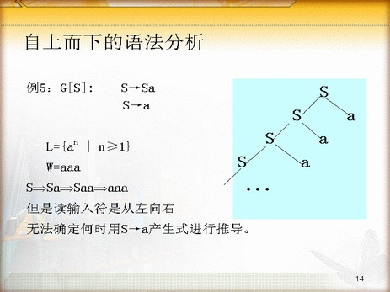
这是一个不确定的分析
文法含有左递归，可见一个文法含有左递归时不能用确定的自顶向下分析

Slide 12
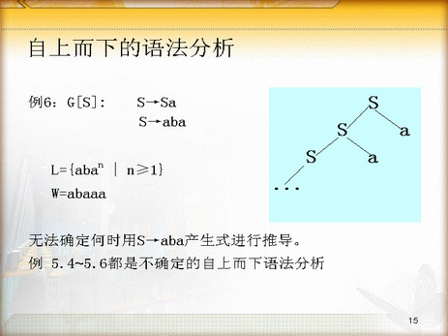
文法含有左递归，一个文法含有左递归时不能用确定的自顶向下分析。由以上例子可以看出，例5.4～例5.6的文法不能用确定的自顶向下分析, 可用带回溯的自顶向下分析。

Slide 13
回溯问题
什么是回溯（backtracking）?
分析工作要部分地或全部地退回去重做叫回溯
造成回溯的条件：
文法中，对于某个非终结符号的规则其右部
有多个选择，并根据所面临的输入符号不能准确
的确定所要选择时，就可能出现回溯。
回溯带来的问题：
严重的低效率，只有在理论上的意义而无实际意义

Slide 14
4.1 确定的自顶向下分析思想
确定的自顶向下分析方法:首先要解决从某文法
的开始符号出发，对给定的输入符号串如何根据
当前的输入符号(单词符号)唯一地确定选用哪个
产生式替换相应非终结符往下推导.

Slide 15
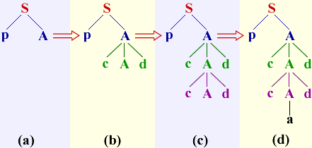
例 4.1
若有文法G1[S]:
S → pA |qB
A →cAd|a
B →d B |c
识别输入串w= pccadd是否是G1[S]的句子
试探推导过程：
S pA pcAd pccAdd pccadd
试探成功。
这个文法有以下两个特点：
① 每个产生式的右部都由终结符号开始。
② 如果两个产生式有相同的左部，那么它们的右部由不同的
终结符开始。即每个产生式的右部的开始终结符不同。
对于这样的文法显然在推导过程中完全可以根据当前的输入符号决定选择哪个产生式往下推导，因此分析过程是唯一确定的。

Slide 16
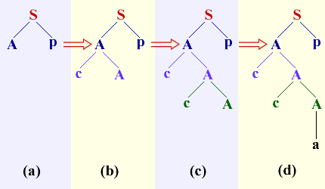
例 4.2
若有文法G2[S]:
S → Ap |Bq
A →a|cA
B →b|dB
识别输入串w=ccap是否是G2[S]的句子，那么试探推出输入串的推导过程为 ：
S Ap cAp ccAp ccap
试探推导成功。
文法的特点是：
① 产生式的右部不全是由终结符开始。
② 如果两个产生式有相同的左部，它们的右部是由不同的
终结 符或非终结符开始。
③ 文法中无空产生式。

Slide 17
S → Ap |Bq
A →a|cA
B →b|dB
对于产生式中相同左部含有非终结符开始的产生式时，在推导过程中选用哪个产生式不像例5.1文法那样直观，对于 W=ccap 为输入串时，其第一个符号是c，这时从S出发选择 S→Ap 还是选择 S→Bq，
需要知道，Ap或Bq它们的开始终结符号集合是什么？
因为c是包含在Ap的开始终结符号集合中，且不包含在Bq的开始终结符号集合中，则选择 S→Ap 往下进行推导。

Slide 18
对于文法G的所有非终结符的每个候选式α，其终结首符号集称为FIRST集，定义如下：
定义4.1 设G=(VT，VN，S，P)是上下文无关文法
FIRST(α)={a|α aβ,a∈VT，α,β∈V*}
若α ε,则规定ε∈FIRST(α)．

Slide 19
G2：
S → Ap |Bq
A →a|cA
B →b|dB
识别输入串w=ccap是否是G2[S]的句子
不难求出在例5.2文法G2中
FIRST(S → Ap )= FIRST(Ap)={a,c}
FIRST(S → Bq )= FIRST(Bq)= {b,d}
因此有 FIRST(Ap)∩(FIRST(Bq)= ∅
这样文法G中，两个产生式有相同的左部，它们的右部是由不同的终结符或非终结符开始。
它们右部的符号串可能推导出的First集不相交，因而可以根据当前的输入符号是属于哪个产生式的FIRST集而决定选择相应产生式进行推导，因此仍能构造确定的自顶向下分析。 W=ccap 为输入串时，其第一个符号是c，这时从S出发选择 S→Ap 还是选择 S→Bq，因为c属于S→Ap的FIRST集，所以选择S→Ap推导。

Slide 20
例 4.3
若有文法G₃[S]:
S → aA|d
A →bAS|ε
识别输入串w=abd是否是G₃[S]的句子
试探推导出abd的推导过程为：
S aA abAS abS abd
试探推导成功。
s
a A
bAS
ε
文法的特点是：
文法中含有空产生式。从以上推导过程中我们可以看到在第2步到第3步的推导中，因当前面临输入符号为d，而最左非终结符A的产生式右部的开始符号集合都不包含d，但有ε，因此对于d 的匹配自然认为只能依赖于在可能的推导过程中A的后面的符号，所以这时选用产生式A→ε往下推导，而当前A后面的符号为S，S产生式右部的开始的终结符号集合包含了d，所以可匹配。

Slide 21
一个文法非终结符的后跟符号的集合如下：
定义4.2： 设 G=(VT，VN，S，P)是上下文无关 文法，A∈VN，S是开始符号
FOLLOW(A)=｛a|S μAβ,且a∈VT，
a∈FIRST(β),μ∈VT* ,β∈V+｝
若S μAβ,且β ε, 则#∈FOLLOW(A)。
也可定义为：FOLLOW(A)={a|S …Aa…,a ∈VT}
若有S …A，则规定#∈FOLLOW(A)
这里我们用‘#’作为输入串的结束符，或称为句子括号，
如： #输入串#。
#s# #μA#

Slide 22
综合以上情况可定义选择集合SELECT如下：
定义4.3 给定上下文无关文法的产生式A→α, A∈VN,α∈V*,
若α ε,则SELECT(A→α)=FIRST(α)
如果α ε则：
SELECT(A→α)=（FIRST(α) –{ε}）∪FOLLOW(A)
First(α) (α ε)
Select(A→α)=
（FIRST(α) –{ε}）∪FOLLOW(A)
(α ε)

Slide 23
LL(1) 文法的定义
定义4.4 一个上下文无关文法是LL(1)文法的充分必要条件是：对每个非终结符A的两个不同产生式，A→α, A→β,满足SELECT(A→α)∩SELECT(A→β)=∅
其中α，β不能同时 ε

Slide 24
LL(1)文法的含义：
第一个L 从左到右扫描输入串
第二个L 生成的是最左推导
1 向右看一个输入符号便可
决定选择哪个产生式。

Slide 25
LL(1)文法的判别
当我们需选用自顶向下分析技术时，首先必
须判别所给文法是否是LL(1)文法。因而我
们对任给文法需计算FIRST、FOLLOW、
SELECT集合，进而判别文法是否为LL(1)文
法。

Slide 26
根据定义计算FIRST(X)
对每一文法符号X∈V 计算FIRST(X)
1. 若X∈V_{T}，则FIRST(X)＝{X}。
2. 若X∈V_{N}，且有产生式X→a…，a∈V_{T}， 则 a∈FIRST(X)
X→ε,则ε∈FIRST(X)。
3. X→Y…是一个产生式且Y ∈V_{N ,} Y不能 ε 则把FIRST(Y)中的所有元素都加入到FIRST(X)中

Slide 27
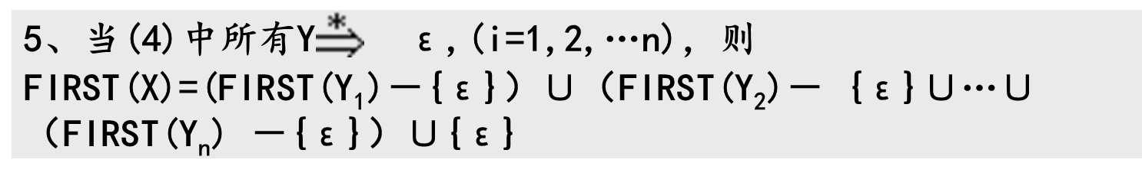
4、若X∈VN，Y₁，Y₂，…，Y_{i}∈VN ,(i=1,2,…n)且有产生式 X→Y₁ Y₂ … Yn；当Y₁ Y₂ … Y_{n-1}都 ε时，则FIRST(Y₁)、FIRST(Y₂)、…、FIRST(Y_{n-1})的所有非空元素和FIRST(Yn)都包含在FIRST(X)中。
即: FIRST(X)=(FIRST(Y₁)－{ε} ） ∪（FIRST(Y₂)－{ε} ） ∪…∪（FIRST(Y_{n-1}) －{ε}）∪{FIRST(Y_{n})}
反复使用上述(2)～(5)步直到每个符号的FIRST集合不再增大为止。

Slide 28
文法G [S]为：
S→AB
S→bC
A→ε
A→b
例
B→ε
B→aD
C→AD
C→b
D→aS
D→c
求每个非终结符的First集。

Slide 29
文法G [S]为：
S→AB
S→bC
A→ε
A→b
例
B→ε
B→aD
C→AD
C→b
D→aS
D→c
FIRST(S)={FIRST(A)－{ε}}∪{FIRST(B)－{ε}}∪{ε}∪{b}
={b,a,ε}
FIRST(A)={b}∪{ε}={ b,ε}
FIRST(B)＝{ε}∪{a}＝{a,ε}
FIRST(C)={FIRST(A) －{ε}}∪FIRST(D)∪FIRST(b)={b,a,c}
FIRST(D)={a}∪{c}={a,c}

Slide 30
也可以由关系图法求文法符号的FIRST集，可作为一种验证。其方法为：
(a) 每个文法符号对应图中一个结点，对应终结符的结点时用符号本身标记，对应非终结符的结点用FIRST(A)标记。这里A表示非终结符。
(b) 如果文法中有产生式A→αXβ，且α ε,则从对应A的结点到对应X的结点连一条箭弧。
(c) 凡是从FIRST(A)结点有路径可到达的终结符结点所标记的终结符都为FIRST(A)的成员。
(d) 由ε是否为某非终结符FIRST集的成员，若是则将ε加入该非终结符的FIRST集中。

Slide 31
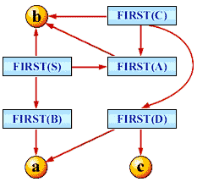
文法G [S]为：
S→AB
S→bC
A→ε
A→b
B→ε
B→aD
C→AD
C→b
D→aS
D→c
FIRST(S)={b,a,ε}
FIRST(A)={b,ε}
FIRST(B)={a,ε}
FIRST(C)={a,b,c}
FIRST(D)={a,c}

Slide 32
计算FOLLOW集
根据定义计算
对文法中每一 A∈V_{N} 计算 FOLLOW(A)
(a) 设S为文法中开始符号，把{#}加入FOLLOW(S)中(这里“#” 为句子括号)。
(b) 若A→αBβ是一个产生式，则把FIRST(β)的非空元素加入
FOLLOW(B)中。如果β ε则把FOLLOW(A)也加入FOLLOW(B)中。
(c) 反复使用(b)直到每个非终结符的FOLLOW集不再增大为止。
#S# #...Ar# #... αBr#

Slide 33
【例】 G[E]
E→TE'
E'→+TE'|ε
T→FT'
T'→*FT'|ε
F→(E)|i
FIRST(F)={(,i}
FIRST(T’)={*,ε}
FIRST(T) ={(,i}
FIRST(E’)={+,ε}
FIRST(E)={(,i}
求FOLLOW
FOLLOW(E)={#,)} ∵E是开始符号∴#∈FOLLOW(E)
又F →(E) ∴ )∈FOLLOW(E)
FOLLOW(E')={#,)} ∵E → TE' ∴FOLLOW(E)加入 FOLLOW(E’)
FOLLOW(T)={+,),#} ∵E' → +TE' ∴FIRST(E ')-{ε}加入FOLLOW(T)
又E’⇒ε， ∴ FOLLOW(E ')加入FOLLOW(T)
FOLLOW(T')= FOLLOW(T)= {+,),#}
∵T → FT' ∴ FOLLOW(T)加入FOLLOW(T ')
FOLLOW(F)={*,+,),#}
∵T → FT ' ∴ FOLLOW(F)=FIRST（T ' ）-{ε}
又T’⇒ε ∴ FOLLOW(T)加入FOLLOW(F)

Slide 34
例：文法G [S]为：
S→AB
S→bC
A→ε
A→b
解：
FOLLOW(S)={#}∪ FOLLOW(D) ＝{#}
FOLLOW(A)=(FIRST(B) －{ε})∪
FOLLOW(S) ∪ FIRST(D)＝{a,#,c}
FOLLOW(B)=FOLLOW(S)={#}
FOLLOW(C)=FOLLOW(S)={#}
FOLLOW(D)={#}
B→ε
B→aD
C→AD
C→b
D→aS
D→c
求每个非终结符的Follow集。

Slide 35
文法G [S]为：
S→AB
S→bC
A→ε
A→b
B→ε
B→aD
C→AD
C→b
D→aS
D→c
判断它是否是LL(1)文法

Slide 36
文法G [S]为：
S→AB
S→bC
A→ε
A→b
B→ε
B→aD
C→AD
C→b
D→aS
D→c
SELECT(A→α)=FIRST(α)
(α不能推出ε)或
SELECT(A→α)=（FIRST(α) –{ε}）∪FOLLOW(A)
(α ε)
每个产生式的SELECT集合计算为：
SELECT(S→AB)=（FIRST(AB)-{ε })∪ FOLLOW(S)={b,a,#}
SELECT(S→bC)=FIRST(bC)={b}
SELECT(A→ε)=(FIRST(ε) -{ε }) ∪FOLLOW(A)={a,c,#}
SELECT(A→b)=FIRST(b)={b}
SELECT(B→ε)=(FIRST(ε) -{ε }) ∪FOLLOW(B)={#}
SELECT(B→aD)=FIRST(aD)={a}
SELECT(C→AD)=FIRST(AD)={a,b,c}
SELECT(C→b)=FIRST(b)={b}
SELECT(D→aS)=FIRST(aS)={a}
SELECT(D→c)=FIRST(c)={c}

Slide 37
由以上计算结果可得相同左部产生式的SELECT交集为：
SELECT(S→AB)∩SELECT(S→bC)={b,a,#}∩{b}={b}≠
SELECT(A→ε)∩SELECT(A→b)={a,c,#}∩{b}=
SELECT(B→ε)∩SELECT(B→aD)={#}∩{a}=
SELECT(C→AD)∩SELECT(C→b)＝{b,a,c}∩{b}＝{b}≠
SELECT(D→aS)∩SELECT(D→c)={a}∩{c}＝
由LL(1)文法定义知该文法不是LL(1)文法，因为具有相同左部其产生式的SELECT集的交集不为空。

Slide 38
非LL(1)文法到LL(1)文法的等价转换
由前面可知：确定的自顶向下分析要求对给
定语言的文法必须是LL(1)形式。然而，不
一定每个语言都有LL(1)文法。对一个语言
的非LL(1)文法是否能变换为等价的LL(1)形
式以及如何变换是本节讨论的主要问题。

Slide 39
例：判断下列文法是否是LL(1)文法
解： select(S→aA)={a}
select(S →d)={d}
select (S→aA)∩ select(S →d)=Ø
select(A→bAS)={b}
select(A→ε)
={First(ε)-{ε}}∪Follow(A)
=Follow(A)={a,d,#}
select (A→bAS)∩ select(A → ε)=Ø
G：S→aA
S→d
A→bAS
A→ε
所以，该文法是LL（1）文法。

Slide 40
例：判断下列文法是否是LL(1)文法
文法G [S]为：
S→aAS
S→b
A→bA
A→ε

Slide 41
例 文法G [S]为：
S→aAS
S→b
A→bA
A→ε
则 SELECT(S→aAS)={a}
SELECT(S→b)={b}
SELECT(A→bA)={b}
SELECT(A→ε)={a,b}
所以 SELECT(S→aAS)∩SELECT(S→b)={a}∩{b}=∅
SELECT(A→bA)∩SELECT(A→ε)={b}∩{a,b}≠ ∅
因此，该文法不是LL(1)文法，因而也就不可能用确定的自顶向
下分析。

Slide 42
4.2 LL(1) 文法的定义和判别
一个上下文无关文法是LL(1)文法的充分必要条件是：对每个非终结符A的两个不同产生式，A→α, A→β,满足SELECT(A→α)∩SELECT(A→β)=∅
其中α，β不同时能推出ε。
一个文法是否是LL（1）文法，与产生式的Select集有关。

Slide 43
若文法中含有直接或间接左递归，或含有左公共因子则该文法肯定不是LL(1)文法。因而，我们设法消除文法中的左递归，提取左公共因子对文法进行等价变换，在某些特殊情况下可能使其变为LL(1)文法。
1．提取左公共因子
若文法中含有形如：A→αβ|αγ的产生式，这导致了对相同左部的产生式其右部的SELECT集相交，也就是SELECT(A→αβ)∩SELECT(A→αγ) ≠ ∅ ，不满足LL(1)文法的充分必要条件。
现将产生式A→αβ|αγ进行等价变换为：
A→α（β|γ）
使产生式变换为：
A→αB
B→β|γ

Slide 44
写成一般形式为：
A→αβ1|αβ2|…|αβn，提取左公共因子后变为：
A→α（β1|β2|…|βn），再引进非终结符B，变为：
A→αB
B→β1|β2|…|βn
若在βi、βj、βk … (其中1≤i，j，k≤n)中仍含有左公共因子，这时可再次提取，这样反复进行提取直到引进新非终结符的有关产生式再无左公共因子为止。

Slide 45
例1：若文法G的产生式为：
(1) S→aSb
(2) S→aS
(3) S→ε
请提取文法中的左公因子
对产生式(1)、(2)提取左公因子后得：
S→ aS(b|ε)
S→ε
Select(A →b)∩Select(A→ε)
={b} ∩Follow(A)
={b} ∩Follow(S)
={b} ∩((First(A)-{ε})∪{#})
={b} ∩({b} ∪{#})≠∅
不是LL(1)文法
因此文法中不含左公共因子只是LL(1)文法的必要条件。
进一步变换为文法G′：
S→aSA
A→b
A→ε
S→ε

Slide 46
例2：若文法G的产生式为：
(1) A→ad
(2) A→Bc
(3) B→aA
(4) B→bB
请提取文法中的隐式左公因子。
产生式(2)的右部以非终结符开始，因此左公共因子可能是隐式的，所以这种情况下,对文法G2分别用(3)、(4)的右部替换(2)中的B，可得：
(1) A→ad
(2) A→aAc
(3) A→bBc
(4) B→aA
(5) B→bB
A→a(d|Ac)
A→bBc
B→aA
B→bB
提取公因子

Slide 47
A→a(d|Ac)
A→bBc
B→aA
B→bB
引进新非终结符C后得G′为：
(1) A→aC
(2) A→bBc
(3) C→d
(4) C→Ac
(5) B→aA
(6) B→bB
而文法例2中的G′变成LL(1)文法.

Slide 48
值得注意的是对文法进行提取左公共因子变换后，有时会使某些产生式变成无用产生式，在这种情况下必须对文法重新压缩(或化简）
对(1)、(2)提取左公共因子得：
S→aS(d|c)
引入新非终结符B后变为：
(1) S→aSB
(2) S→bc
(3) B→d|c
(4) A→aS
(5) A→b
例3：若有文法G的产生式为：
(1) S→aSd
(2) S→Ac
(3) A→aS
(4) A→b
用产生式(3)、(4)中右部替换产生式(2)中右部的A，文法变为：
(1) S→aSd
(2) S→aSc
(3) S→bc
(4) A→aS
(5) A→b
显然，原文法G3中非终结符A变成不可到达的符号，产生式(4)、(5)也就变为无用产生式，所以应删除。

Slide 49
此外也存在某些文法不能在有限步骤内提取完左公共因子。
例：若有文法G4的产生式为：
(1) S→Ap|Bq
(2) A→aAp|d
(3) B→aBq|e
对(1)提取左公共因子则得：
S→a(App|Bqq)
再引入新非终符S′结果得等价文法为：
(1) S→aS′
(2) S→dp|eq
(3) S′→App|Bqq
(4) A→aAp|d
(5) B→aBq|e
用(2)、(3)产生式的右部替换(1)中产生式的A、B使文法变为：
(1) S→aApp|aBqq
(2) S→dp|eq
(3) A→aAp|d
(4) B→aBq|e
有些文法可能不能在有限步骤内完全提取左公共因子。
同样分别用(4)、(5)产生式的右部替换(3)中右部的A、B再提取左公共因子最后结果得：
(1) S→aS′
(2) S→dp|eq
(3) S′→aS″
(4) S′→dpp|eqq
(5) S″→Appp|Bqqq
(6) A→aAp|d
(7) B→aBq|e

Slide 50
由上面所举例子可以说明以下问题：
① 不一定每个文法的左公共因子都能在有限的步骤内
替换成无左公共因子的文法，上面文法G4就是如此.
② 一个文法提取了左公共因子后，只解决了相同左部
产生式右部的FIRST集不相交问题，当改写后的文
法不含空产生式，且无左递归时，则改写后的文法
是LL(1)文法，否则还需用LL(1)文法的判别方式进
行判断才能确定是否为LL(1)文法。

Slide 51
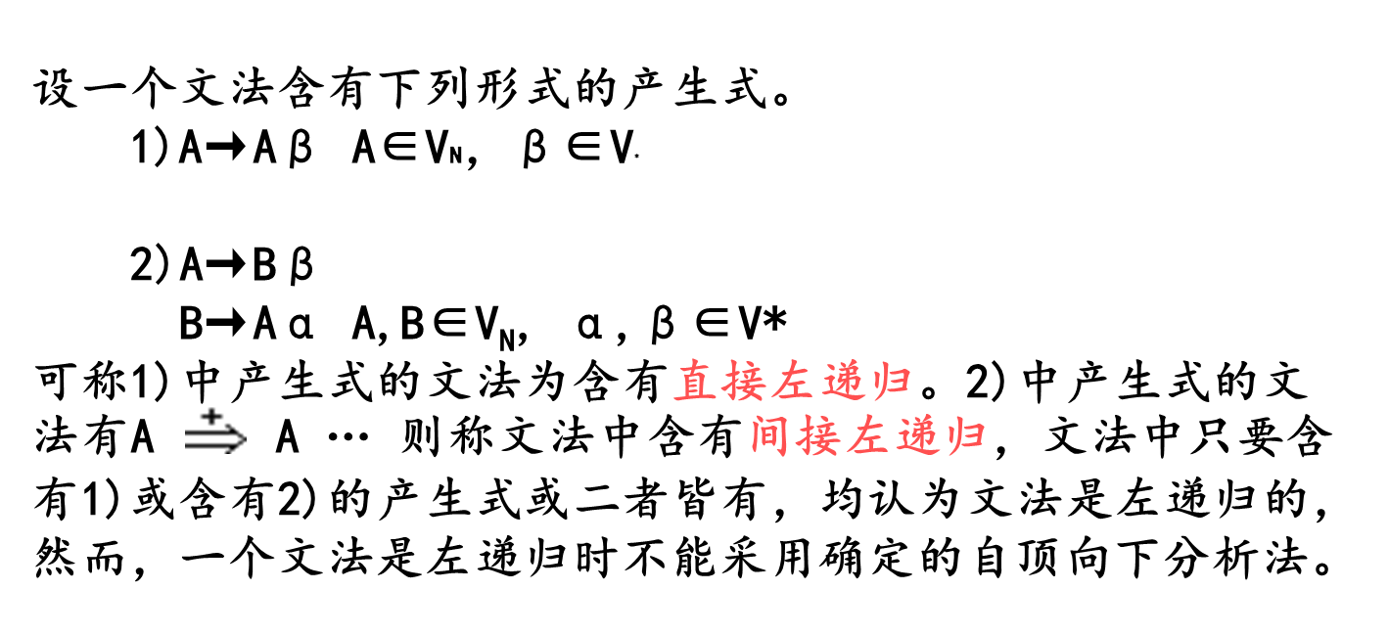
2. 消除左递归

Slide 52
消除直接左递归，把直接左递归改写为右递归，如对文法
G：S→Sα
S→β
可改写为：
S→βS′
S′→ αS′|ε
一般情况下，假定关于A的全部产生式是：
A→Aα1|Aα2|…|Aαm|β1|β2|…|βn
其中，αi (1≤i≤m)不等于ε,βj(1≤j≤n)不以A开头，
消除直接左递归后改写为：
A→β1 A′|β2 A′|…|βn A′
A′→α1 A′|α2 A′|…|αm A′|ε

Slide 53
例：文法：E →E+T|T
T →T*F|F
F →(E)|i
试消除它的左递归
E →TE’
E’ →+TE’|ε
T →FT’
T’ →*FT’| ε
F →(E)|i

Slide 54
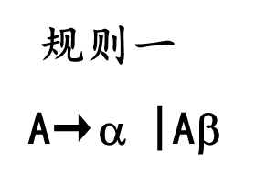
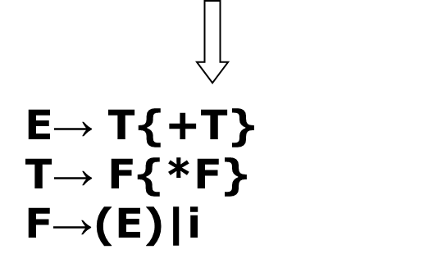
消除直接左递归方法二
使用EBNF表示来改写文法
【例】文法G[E]：
E→E+T|T
T→T*F|F
F→(E)|i
A → α{β}

Slide 55
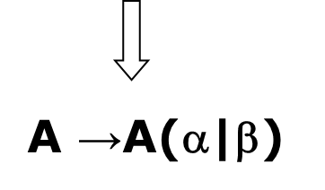
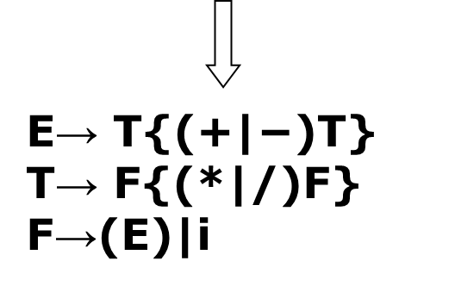
规则二
【例】文法G[E]：
E→E+T| E-T|T
T→T*F| T/F|F
F→(E)|i
A→A α |A β

Slide 56
例：文法G[E]
E::=E+T| E-T |T
T::=T*F | T/F |F
F::=(E)|i
例：PL/0语言表达式文法
<表达式>∷= <表达式> (+|-) <项>| [+|-]<项>
<项>∷=<项> (*|/)<因子>| <因子>
<因子>∷=id|num| ‘(‘<表达式>‘)’
EBNF表示
<表达式>∷=[+|-] <项>{(+|-) <项>}
<项>∷=<因子>{(*|/) <因子>}
<因子>∷= id|num| ‘(‘<表达式>‘)’

Slide 57
b) 消除间接左递归。
对于间接左递归的消除需先将间接左递归变为直接左递归，然后再按a)消除直接左递归。
例：文法G为例：
(1) A→aB
(2) A→Bb
(3) B→Ac
(4) B→d
消除左递归后得：
B→(aBc|d)B′
B′→bcB′|ε
再把原来其余的产生式
A→aB
A→Bb 加入，最终文法为：
(1) A→aB
(2) A→Bb
(3) B→(aBc|d)B′
(4) B′→bcB′|ε
可以检验改写后的文法不
是LL(1)文法。
用产生式(1)、(2)的右部代替产生式(3)中的非终结符A得到左部为B的产生式为：
(1) B→aBc
(2) B→Bbc
(3) B→d

Slide 58
消除文法中间接左递归的算法。
步骤(P82－ P83 算法步骤）
1) 把文法的所有非终结符按某一顺序排序；
如A₁，A₂,…,A_{n}
2) A1产生式右部用A2，…,An表示，
A2产生式右部用A3，…,An表示，
A3产生式右部用A4，…,An表示，
……,
An产生式右部用An表示。消除An中的直接
左递归。
3) 去掉无用产生式。

Slide 59
把上述算法归结为：
若非终结符的排序为A1，A2，…，An。
for (i=1; i<=n ; i++)
{for (j=1; j<=i-1; j++)
{将规则Ai →Ajr改写：
//若Aj →δ₁|δ₂|…|δ_{k}
//则 ：替换产生式变为：
A_{i}→δ₁r|δ₂r|…|δ_{k}r}
消除规则中的直接左递归}

Slide 60
例如，有文法的产生式为：
(1) S→Qc|c
(2) Q→Rb|b
(3) R→Sa|a
该文法为间接左递归，按上述方法消除该文法的一切左递归。若非终结符排
序为S、Q、R.
(1)号产生式左部为S的产生式是用后面的符号表示，不用修改
(2)号产生式中右部是用后面的符号表示，不用修改
(3)号产生式中R是用前面的S表示， 所以把(1)右部代入(3)得：
(4) R→Qca|ca|a
再将(2)的右部代入(4)得：(5) R→Rbca|bca|ca|a
最终文法变为：
S→Qc|c
Q→Rb|b
R→(bca|ca|a)R′
R′→bcaR′|ε
对(5)消除直接左递归得：
R→(bca|ca|a)R′
R′→bcaR′|ε

Slide 61
(1) S→Qc|c
(2) Q→Rb|b
(3) R→Sa|a
若非终结符的排序为R、Q、S,
第（3）个产生式不用修改
第（2）Q用R表示，需修改，把(3)代入(2)得：
Q→Sab|ab|b ………..(4)
第（1）个产生式中，S用Q表示，则需修改。(4)代入（1） 得：
S→Sabc|abc|bc|c
消除该产生式的左递归后，最终文法变为：
S→(abc|bc|c)S′
S′→abcS′|ε
Q→Rb|b
R→Sa|a
由于Q、R为不可到达的非终结符，所以以Q、R为左部及包含Q、R的产生式应删除。
当非终结符的排序不同时，最后结果的产生式形式不同，但它们是等价的。

Slide 62
P100 练习2
解：First(E)=First(T)=First(F)=First(P)
={(,a,b,^}
First(E’)={ε, +}
First(T’)=First(T)∪{ε}={(,a,b,^, ε}
First(F’)={*, ε}
Follow(E)={#,）}
Follow（E’)=Follow(E)={#,）}
Follow(T)={First(E’)-{ε}} ∪Follow(E)
={+} ∪{#,）}={+,#,)}
Follow(T’)=Follow(T)={+,#,)}
Follow(F)={First(T’}-{ε}} ∪Follow(T)
={(,a,b,^} ∪{+,#,)}
={(,a,b,^,+,#,)}
Follow(F’)=Follow(F) ={(,a,b,^,+,#,)}
Follow(P)={First(F’}-{ε}} ∪Follow(F)
={*, (,a,b,^,+,#,)}

Slide 63
确定的自顶向下的方法：
递归下降子程序法
预测分析法

Slide 64

递归子程序法:（文法必须是LL1文法）
递归子程序法
程序
基本思想：
分程序
对文法中的每个非终结符（语法成分）编写一个子程序，而子程序的代码结构由相应非终结符的产生式右部所决定：
产生式右部的终结符与输入符号相匹配
非终结符与相应的子程序调用对应
语句
条件
表达式
项
因子

Slide 65
递归子程序法
递归子程序法:
为每一个非终结符编制一个递归下降分析函数，每个函数名是相应的非终结符，函数体则是根据规则右部符号串的结构和顺序编写。
A→ α1 α2….. αn
分下面3种情况写程序
αi∈VT
αi∈VN
α1 α2….. αn=ξ

Slide 66
(1)当产生式右边遇到终结符a时，则进行单词匹配，看看扫描原程序读进去的单词是否与该终结符相等，编写语句
if(SYM= =a)
读下一个符号getsym( ）；
（2）当遇到非终结符A时，则编写语句调用A( )；
（3）当遇到规则A->ξ 则编写语句
if（当前读的符号∉FOLLOW（A)）
error( );
（4）遇到分支点时将当前的单词与分支点上的多个终结符逐个相比较，若都不匹配时，可能是进入下一非终结符语法单位或是出错。
s
α=abd
S → aA|d
A →bAS|ε
a A
bAS
ε
d

Slide 67
一般情况下，LL（1）文法中的某一个非终结符A有如下产生式：
A →u₁ |u₂ |… | u_{n} （见课本P87）
A( ）
{switch（SYM)
{ case(SELECT（ A →u₁）
……
break ;
case(SELECT（ A →u₂）
……
break ;
.
.
.
case(SELECT（ A →u_{n}）
……
break ;
default:
printf(“syntax error \n”) ; exit(0）；}}

Slide 68
例：G：E →TE’
E’ →+TE’| ε
T →FT’
T’→*FT’| ε
F →(E)|i
写出它的递归子程序。
E’( )
{ if sym=‘+’ then
{ getsym( );
T; E’;
}
else if( sym ∉ FOLLOW(E’）
error();
}
E( )
{
T( ); E’( )
}
T( )
{ F( ); T’( )
}

Slide 69
T’ →*FT’| ε
T’( ）
{if sym=‘*’ then
{getsym( );
F( );T’( );
}
else if( sym ∉ FOLLOW(T’))
error()
}

Slide 70
F →(E)|i
F（ ）
{
if sym=‘i’ then getsym();
else if sym=‘(‘ then
{ getsym;
E（）;
if sym=‘)’ then
getsym（ ）;
else Error
}
else Error （）；
}

Slide 71
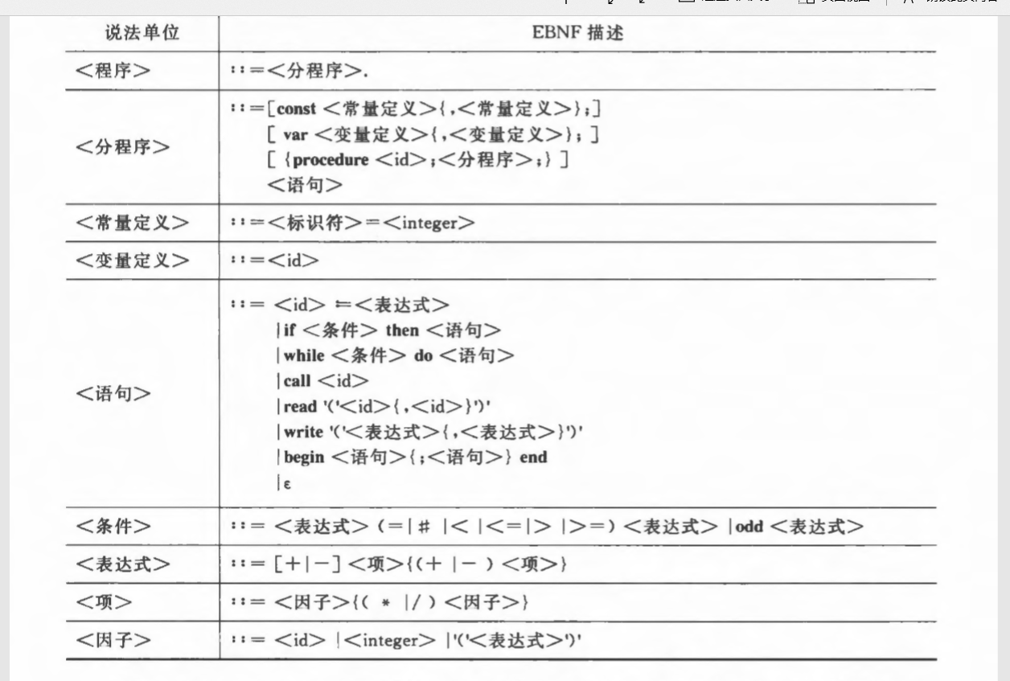
PL/0语言语法的BEBNF描述

Slide 72
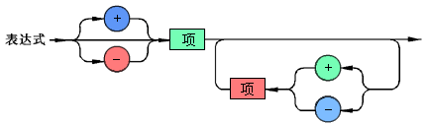
例：如何用递归子程序法实现表达式的语法分析
现用表达式语法图进行语法分析，语法图如下：
EBNF表示：
〈表达式〉∷=[+|-]〈项〉{（+|-）〈项〉}

Slide 73
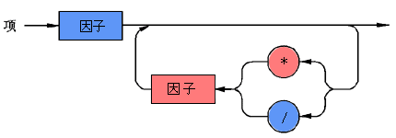
EBNF表示：
〈项〉∷=〈因子〉{（*|/）〈因子〉}

Slide 74
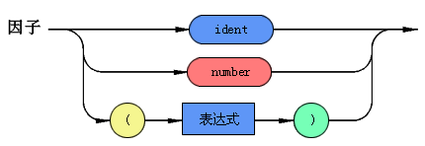
EBNF表示：
〈因子〉∷=ident|number|‘（’〈表达式〉‘）’

Slide 75
〈表达式〉∷=[+|-]〈项〉{（+|-）〈项〉}
procedure expr (P361)
begin
if sym in [ plus, minus ] then
begin
getsym( ); term( );
end
else term( );
while sym in [plus, minus] do
begin
getsym( ); term( );
end
end;

Slide 76
〈项〉∷=〈因子〉{（*|/）〈因子〉}
procedure term (p361)
begin
factor( );
while sym in [ times, slash ]
do
begin
getsym( ); factor( );
end
end;

Slide 77
〈因子〉∷=ident|number|‘（’〈表达式〉‘）’
Procedure factor
begin if sym=ident
then getsym( );
else
if sym=number
then getsym( );
else
if sym=‘(‘
then begin
getsym( );
expr( );
if sym=‘)’
then getsym( );
else error
end
else error
end;

Slide 78
递归子程序要求文法必须是LL(1)文法。

Slide 79
例题：对于文法G：A→aAa|ε
（1）说明该文法不是LL(1)文法；
（2）假设某人构造A的递归子程序为
void A（）{
if （SYM==’a’）{
GetSym（）；
A();
if (SYM==’a’) GetSym（）；
else Error();
}
else if (SYM != #) ERROR;
}
说明该子程序不能正确运行

Slide 80
解： 对于文法A→aAa|ε
（1） FIRST(A)={ a ε } FOLLOW(A)={ a #}
∵ SELECT(A→aAa)={a}, SELECT(A→ε)={# a}
两者相交；
∴ 该文法不是LL(1)的。
（2）假设某人构造A的递归子程序为
void A（）{
if （SYM == a）{
GetSym();
A( );
if (SYM == a) GetSym();
else ERROR();
}
else if (SYM != #) ERROR();
}
说明该子程序不能正确运行。
解：因为该文法不是LL(1)文法，故不能正确运行以识别句子。

Slide 81
确定的自顶向下分析方法
递归子程序法
预测分析方法

Slide 82
确定的自顶向下的分析法:
文法G[S]
开始符号S
输入串
……

Slide 83
S
G: S → pA |qB
A →cAd|a
B →d B |c
A
A
A
p
c
c
a
d
d

Slide 84
预测分析方法
要求文法一定是LL(1)文法
使用一个二维分析表和栈来实现它的语法分析过程。
Input
a1a2……an
#
总控程序
stack
预测分析表

Slide 85
预测分析方法
要求文法一定是LL(1)文法
使用一个二维分析表和栈来实现它的语法分析过程。
Input
pccadd
#
p
S
总控程序
A
#
 | p | ….
S | → pA
…
stack
预测分析表

Slide 86
分析表是用一个矩阵M(或称二维数组)表示
分析表：二维矩阵M
A →αi
A ∈VN、αi∈V* 、a ∈ VT or #
error
当用非终结符A向下推导时，面临输入符a时，所应采取 的候选产生式
每个元素为产生式或空
M[A,a]=
第1列为非终结符
第1行为终结符+’#’
 | a | …… | ＃
A | A →αi
. . .
元素内容无产生式时，则表明用A为左部向下推导时遇到了不该出现的符号,报错.

Slide 87
E ->TE'
E'->+TE' |ε
T ->FT'
T'->*FT' |ε
F->(E) |i
第1行为终结符+’#’
第1列为非终结符
每个元素为产生式或空
矩阵中的元素如何填??
 | i | + | * | ( | ) | #
E | →TE' |  |  | →TE'
E' |  | →+TE' |  |  | → ε | →ε
T | →FT' |  |  | →FT '
T' |  | → ε | →*FT ' |  | → ε | →ε
F | →i |  |  | →(E)

Slide 88
例 : S → pA |qB
A →cAd|a
B →d B |c
识别输入串w= pccadd是否是G1[S]的句子?
S
pA
pcAd
pccAdd
pccadd

Slide 89
A遇到输入符a，选用哪个产生式?
即是:如果a ∈select(A → α)则把A → α加入到M(A, a)中。
a
A
A → α

Slide 90
例：为文法G (E):
E –> E+T|T
T –> T*F|F
F –> i|(E)
构造预测分析表。
解：(1) 判断它是否是LL（1）文法因为该文法含有左递归，所以不是LL（1）文法，必须改写成LL(1)文法：
G’[ E]: (1) E –> TE’
(2) E’ –> +TE’
(3) E’ –> ε
(4) T –> FT’
(5) T’ –> *FT’
(6) T’ –> ε
(7) F –> (E)
(8) F –> i

Slide 91
G’[ E]: (1) E –> TE’ (2) E’ –> +TE’ (3) E’ –> ε
(4) T –> FT’ (5) T’ –> *FT’ (6) T’ –> ε
(7) F –> (E) (8) F –> i
每个产生式的Select集：
Select(E –> TE’)=First(T)=First(F)={i,(}
Select(E’ –> +TE’)={+}
Select(E’ –> ε)=Follow(E’)=Follow(E)={#,)}
Select(T –> FT’)=First(F)={(,i}
Select(T’ –> *FT’)={*}
Select(T’ –> ε)=Follow(T’)=Follow(T) =(First（E’)-{ε}) ∪Follow(E’)
= (First（E’)-{ε})∪Follow(E)={+,#,)}
Select(F –> (E))={(}
Select(F –> i )={i}

Slide 92
SELECT( E→TE’ )={ (, i } SELECT( E’→+TE’ ) = { + }
SELECT( E’→ε )={ ), # } SELECT( T→FT’ ) = { (, i }
SELECT( T’→*FT’ ) = { * } SELECT( T’→ε ) = { +, ),# }
SELECT( F→(E) ) = { ( } SELECT( F→i ) = { i }
 | i | + | * | ( | ) | #
E
E’
T
T’
F
–> TE’
–> TE’
–> +TE’
–> ε
–>ε
–> FT’
–> FT’
–> ε
–> *FT’
–> ε
–> ε
→i
→(E)

Slide 93


举例：对符号串i+i*i#的分析过程
i+i*i#
E
#
E | i | + | * | ( | ) | #
E | → TE′ |  |  | → TE′
E′ |  | → +TE′ |  |  | →ε | →ε
T | →FT′ |  |  | →FT′
T′ |  | →ε | →*FT′ |  | →ε | →ε
F | →i |  |  | →(E)

Slide 94

举例：对符号串i+i*i#的分析过程(续1)
E | i | + | * | ( | ) | #
E | → TE′ |  |  | → TE′
E′ |  | → +TE′ |  |  | →ε | →ε
T | →FT′ |  |  | →FT′
T′ |  | →ε | →*FT′ |  | →ε | →ε
F | →i |  |  | →(E)

Slide 95

举例：对符号串i+i*i#的分析过程(续2)
17 | ＃ | ＃ | 接受
E | i | + | * | ( | ) | #
E | → TE′ |  |  | → TE′
E′ |  | → +TE′ |  |  | →ε | →ε
T | →FT′ |  |  | →FT′
T′ |  | →ε | →*FT′ |  | →ε | →ε
F | →i |  |  | →(E)

Slide 96
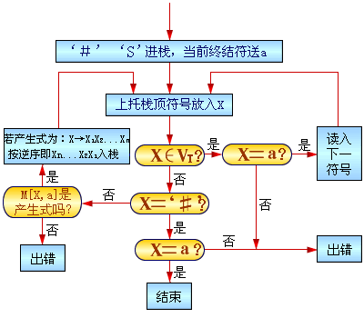
预测分析程序的框图

Slide 97
分析算法
BEGIN
首先把’#‘然后把文法开始符号推入栈；把第一个输入符号读进a; FLAG：=TRUE；
WHILE FLAG DO
BEGIN
把栈顶符号上托出去并放在Ｘ中；
IF X ∈ Vt THEN IF X=a THEN
把下一个输入符号读进a
ELSE ERROR
ELSE IF X=‘#’ THEN
IF X=a THEN FLAG:=FALSE
ELSE ERROR
ELSE IF Μ[X,b]={X –> X₁X₂..X_{K}}
THEN 把X_{K}，X _{K-1},..,X₁一 一推进栈
ELSE ERROR
END OF WHILE;
STOP/*分析成功，过程完毕*／
END

Slide 98
本章小结
LL(1)文法的判别
非LL(1)文法到LL(1)文法的等价变换
给定一个文法，会构造其递归下降分析程序及预测分析表。

